Slide 1
4 曹冲称象
R·二年级上册

Slide 2


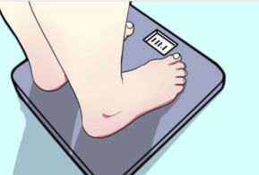
字词积累
我会认
cáo
chēnɡ
曹
称

Slide 3

yuán
员

Slide 4
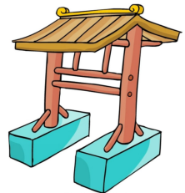
ɡēn
zhù
根
柱

Slide 5
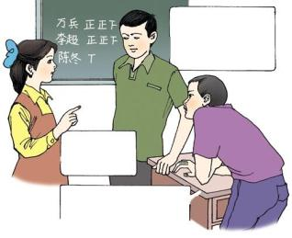
yì
lùn
议
论

Slide 6
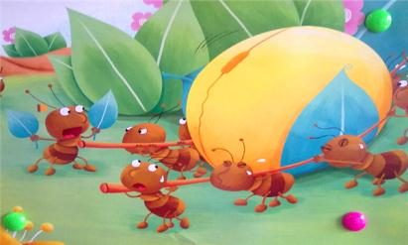
zhònɡ
重

Slide 7
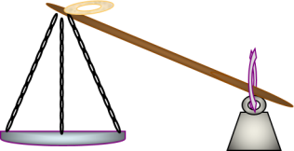
ɡǎn
chènɡ
杆
秤

Slide 8
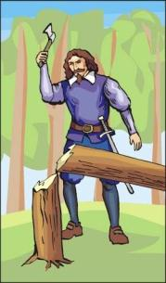
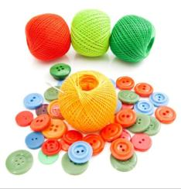
kǎn
xiàn
砍
线

Slide 9

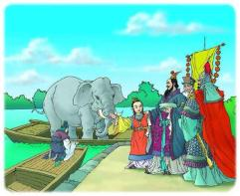
zhǐ
liànɡ
止
量

Slide 10
一起来开小车
曹
称
员
跟
柱
议
论
重
杆
秤
砍
线
止
量

Slide 11

读一读
曹冲 称象 官员
四根柱子 议论 一杆大秤
砍树 一条线 重量
为止 到底 果然

Slide 12

听课文朗读，在认准字音、认识生字的基础上读通文章，想一想课文主要讲了一件什么事？
曹冲小时候想办法称象的故事。

Slide 13
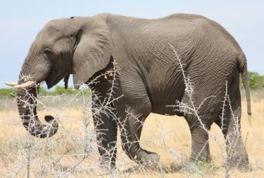
读一读
古时候有个叫曹操的人。别人送他一头大象，他很高兴，带着儿子和官员们一同去看。
时间：
人物：
古时候
曹操、曹操的儿子、官员们

Slide 14
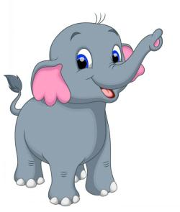
齐读第2自然段：
1.说说大象的样子。
2.官员们在议论什么？

Slide 15
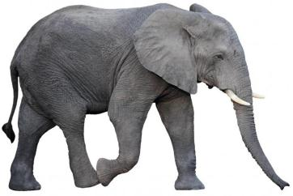
大象的样子：
大象又高又大，身子像一堵墙，腿像四根柱子。
“像……像……”这两个比喻句把大象的高大写的既生动又形象。

Slide 16
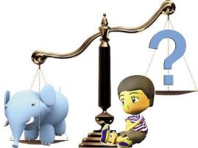
官员们在议论什么？
官员们一边看一边议论：“这么大的象，到底有多重呢？”

Slide 17
自由读第3自然段，官员们想出了什么方法称象？结合课文，用自己的话说一说。
方法：造一杆大秤，砍一棵大树做秤杆来
称大象。
你觉得这个方法好吗？为什么？

Slide 18
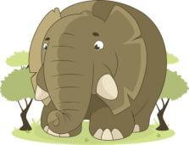
办法不可行的原因：
谁也没有那么大的力气
曹操的态度：
直摇头
秤称
➔提不动
➔不行
还有什么办法呢？

Slide 19
齐读第4自然段，说一说这一段讲的是什么。
曹操的儿子曹冲才七岁，他站出来，说：“我有个办法。把大象赶到一艘大船上，看船身下沉多少，就沿着水面，在船舷上画一条线。再把大象赶上岸，往船上装石头，装到船下沉到画线的地方为止。然后称一称船上的石头。石头有多重，大象就有多重。”
曹冲提出称象的办法

Slide 20
比较句子：
曹操的儿子曹冲才七岁。
曹操的儿子曹冲七岁。
“才”是仅仅的意思，说明曹冲这么小就能想出称象的好办法，强调了他非常聪明、善于观察和动脑筋的特点。

Slide 21
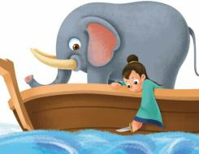
自由读第4自然段，说一说曹冲称象的办法。
第一步：
把大象赶到一艘大船上，看船身下沉多少，就沿着水面，在船舷上画一条线。

Slide 22
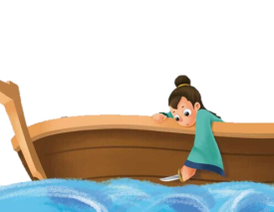
第二步：
再把大象赶上岸，往船上装石头，装到船下沉到画线的地方为止。

Slide 23


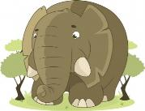
第三步：
称一称船上的石头。
第四步：
把石头的重量加起来就是大象的重量。
＝

Slide 24
思考：往船上装石头时，为什么装到船下沉到画线的地方为止？
因为船下沉的深浅和大象上船时一样，说明这时石头的重量和大象的重量相同。

Slide 25
填一填：
赶到
把大象（ ）一艘大船上，看船身下沉多少，就（ ）水面，在船舷上（ ）。再把大象（ ），往船上（ ），装到船下沉到画线的地方为止。然后（ ）船上的石头。石头有多重，大象就有多重。
沿着
画一条线
装石头
赶上岸
称一称

Slide 26
说说曹冲称象的过程。
（ ）赶象上船
（ ）把大象赶上岸，往船上装石头
（ ）在船舷上做记号
（ ）称石头的重量
1
3
2
4

Slide 27
齐读第5自然段，思考：“微笑”“点一点头”说明了什么？
曹操微笑着点一点头。他叫人照曹冲说的办法去做，果然称出了大象的重量。
曹操觉得曹冲的办法非常好，所以“微笑”“点一点头”，表示对曹冲的赞许。

Slide 28
你觉得曹冲是一个怎样的孩子？
聪明、爱动脑筋，遇
我觉得曹冲是一个
的人。
我长大了，要做一个 的人。
到问题善于动脑筋

Slide 29

结构梳理
官员们
造大秤
树做秤杆
善观察
勤动脑
赶象上船
画线
曹冲称象
曹冲
赶象下船
换石头
称石头
知象重

Slide 30
拓展延伸
关于大象
大象是目前陆地上最大的哺乳动物。现存的大象仅两种，非洲象和亚洲象。非洲象体型较大，最大的雄象约7吨重，雌雄象都长有发达的象牙；亚洲象略小，最大的体重约5吨，仅雄象才长有发达的象牙。

Slide 31
课后作业
1.曹冲才七岁，就这么聪明，你还有其他更好的称象办法吗？找同学说一说，看看谁的办法好！
2.搜集有关大象的资料，同学之间讲一讲。

